Slide 1
SmartPitch v3
Pitcher 의사결정 시스템
선행 연구 한계 극복 + MDP/RL 통합
발표자: 김현준
충북대학교 소프트웨어공학과
2026년 6월

Slide 2
투수의 의사결정은 단순 예측이 아닌 장기 전략
상황: count 2-1, 1루 주자
↓
가능한 pitch: 100+ (구종 × 존)
↓
핵심 질문: '어떤 pitch가 장기적으로 유리한가?'
↓
결과: at-bat 종료까지의 누적 reward
1구만 보는 예측을 넘어,
at-bat 전체의 reward를
최적화하는 의사결정 시스템
재고: 단기 예측 정확도 vs. 장기 전략 보상 최적화

Slide 3
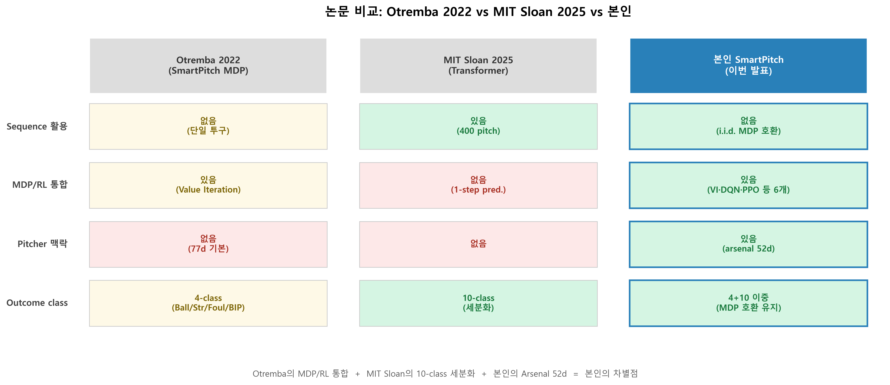
두 선행 연구는 각자 한계를 가짐

Slide 4
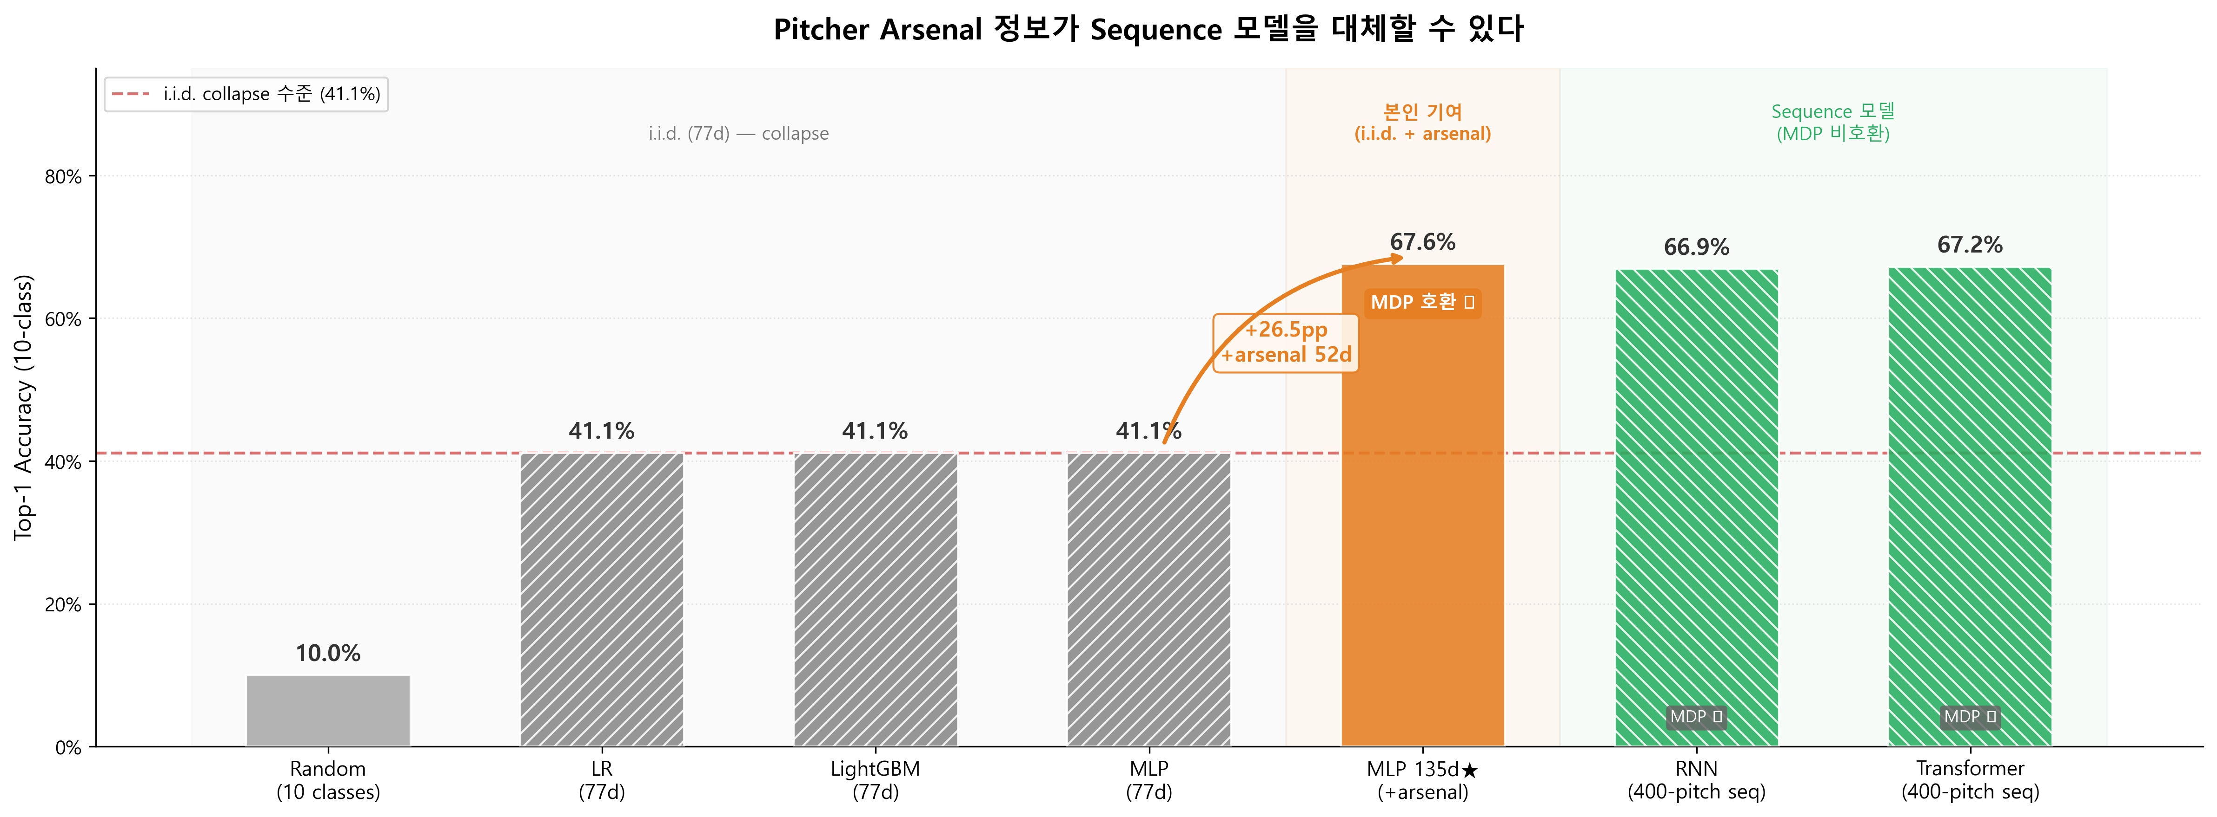
Pitcher Arsenal 정보가 Sequence 모델을 대체할 수 있다
조건 통제 검증: Focal Loss γ=2.0 동일 적용 — arsenal feature 52d 추가만으로 +26.5pp

Slide 5
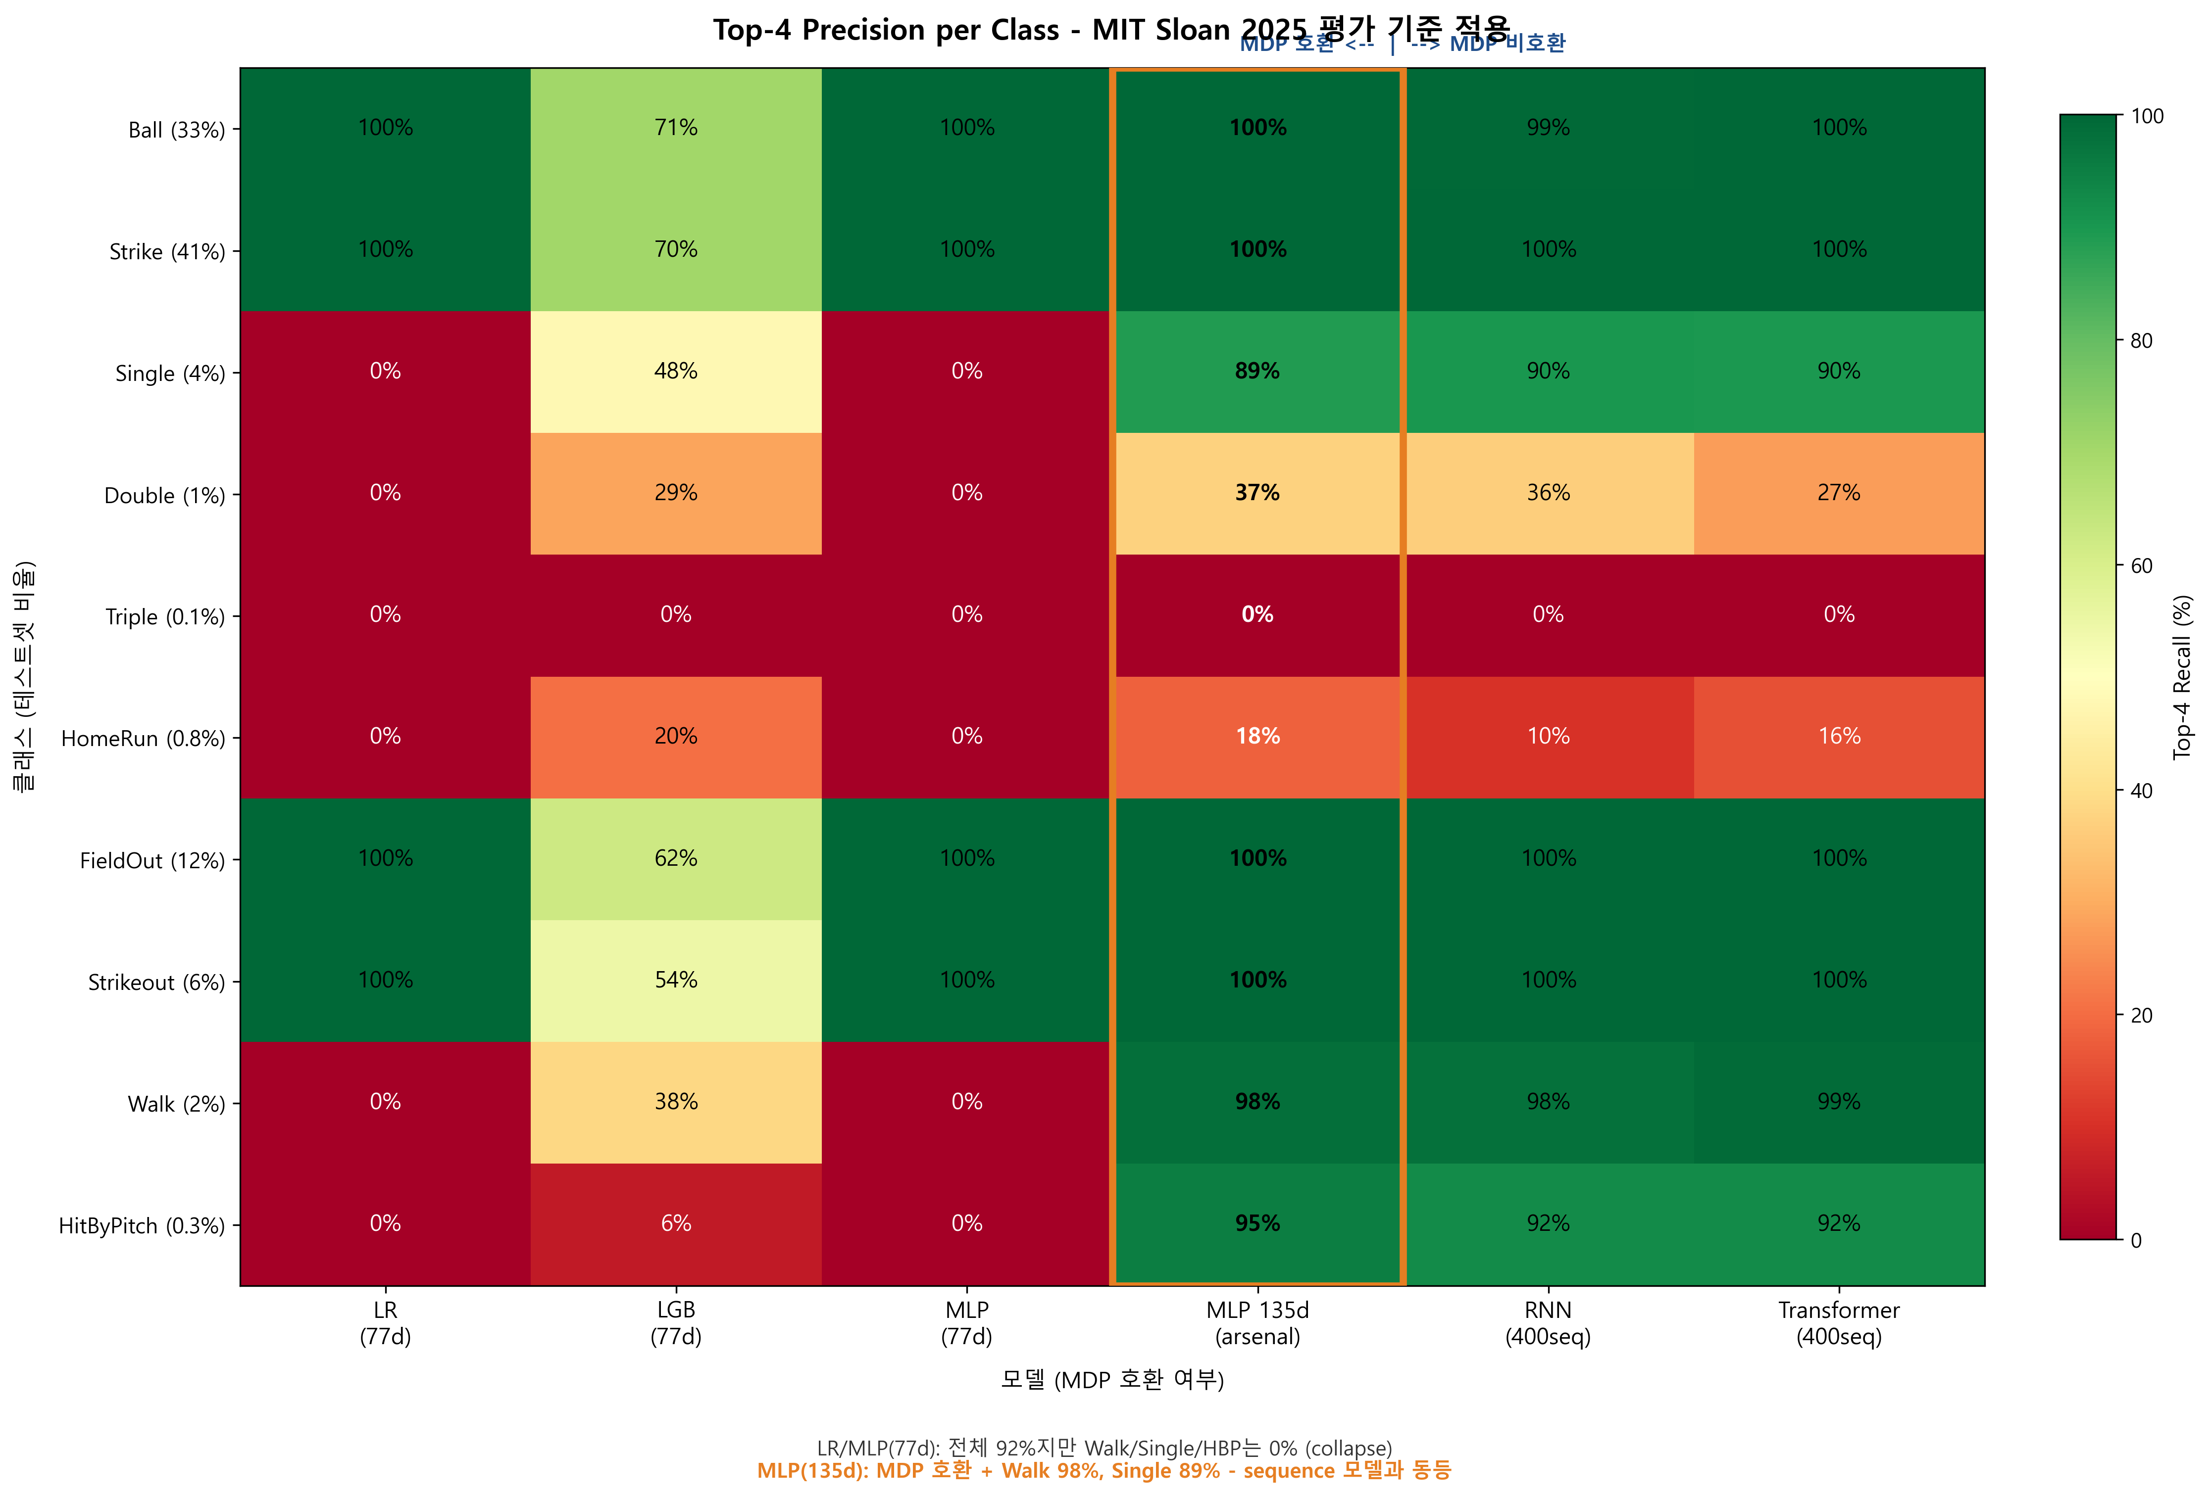
MIT Sloan 2025와 같은 Top-4 평가 기준 적용
MLP 135d (i.i.d., MDP 호환) — Walk 98%, Single 89% → Transformer와 동등

Slide 6
Transformer 환경에서 6개 RL 알고리즘 비교
본인 Transformer를 transition function으로 활용 → 모델 기반 RL (MDP-VI, Dyna-Q)이 압도적 우위
알고리즘 | Mean Reward | 95% CI | 비고
MDP-VI | +0.224 | [0.180, 0.267] | 모델 기반 RL ★
Dyna-Q | +0.210 | [0.166, 0.254] | 모델 기반 RL
DDQN | +0.133 | [0.080, 0.185] | Model-free
DQN | +0.015 | [-0.046, 0.076] | Model-free
PPO | -0.025 | [-0.088, 0.039] | Policy gradient
Random | -0.085 | [-0.156, -0.014] | 기준선

Slide 7
본인 SmartPitch의 3가지 Contribution
① MDP/RL 통합 확장
Otremba: Value Iteration 1개 → 본인: 6개 RL 알고리즘 비교 (MDP-VI / Dyna-Q / DDQN / DQN / PPO / Random)
② i.i.d.로 Sequence 모델 수준 달성
MIT Sloan: Transformer 필수 (MDP 비호환) → 본인 MLP + arsenal 52d: 동등 성능 + MDP 호환
③ Pitcher 맥락 통합 (양측 선행연구 미수행)
arsenal 52d 추가 → +26.5pp 정량 검증 (77d 41.1% → 135d 67.6%)

Slide 8
향후 작업
• Phase 4.4: Model C 환경에서 RL 재실험 (Transformer 전이확률 활용)
• Hit location 예측 추가 (MIT Sloan 참고 — 9-class hit location)
• 한국 야구(KBO) 적용 검증
감사합니다. 질문 주세요.

Slide 9
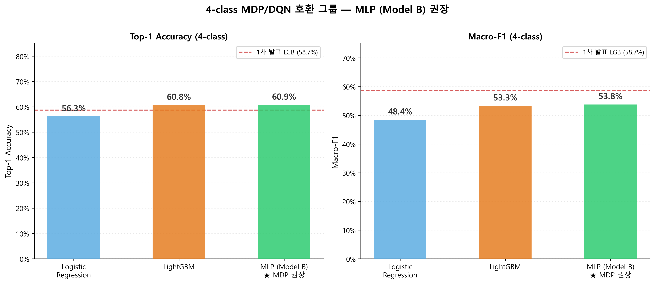
[백업] 4-class MDP 호환 모델 비교

Slide 10
[백업] 1차 발표 대비 개선
항목 | 1차 발표 | 이번 발표
데이터 | 2시즌 | 3시즌 (정합성 강화)
LightGBM 4cls | 58.7% | 60.8% (+2.1pp)
신규 평가 | — | Macro-F1, Top-4 Precision
새 모델 | — | MLP 135d, RNN, Transformer
핵심 발견 | — | arsenal +26.5pp 정량 검증

Slide 11
[백업] 실험 Setup
데이터
MLB Statcast 2022~2024 (3시즌, ~149만 투구)
시즌별 규모
2022: 77.5만 / 2023: 77.4만 / 2024: 76.0만 행
테스트셋
2024시즌 (날짜 기반 분리): 약 35만 샘플 (10-class)
Focal Loss
γ=2.0 — i.i.d. 모델(77d/135d) 전용, sequence 모델 미적용
Train/Val 분리
시즌 기반 (2022~2023 train, 2024 val/test) — 데이터 누수 없음
모델 파라미터
LR ~308p / LGB ~50K leaves / MLP 27K / MLP135d 32K / RNN 590K / Transformer 9.7M

